Slide 1
KLIMA, GESUNDHEIT UND ZUVERSICHT Salutogenese und Gestaltungszuversicht in herausfordernden Zeiten
MATERIALIEN ZUM FORUM EINS/FULDA 2024 Die Klimakrise und ihr Einfluss auf die psychische Gesundheit – Implikationen für die praktische Arbeit mit der Klientel (S. Funke und J. Bleckwedel)
© www.janbleckwedel.de Systemisch entwicklungsorientierte Pespektiven

Slide 2
Übersicht
Leitgedanke und Ausgangsfragen
Einstieg: Bilder – Umgebungen (als Umwelten) im Geist der Betrachter:innen
Sechs zentrale Fragen für Entwicklungsvorhaben
Einschätzung der Ausgangslage – sieben Thesen
Entwicklungsherausforderungen
Salutogenese (1) und (2)
Pathogenese (1) und (2)
Salutogenetische Aktivitäten – Neun Themenkomplexe
Arbeitsfähig bleiben in herausfordernden Zeiten – Erschöpfungsprophylaxe
Kulturelle Zuversicht
Personale, gemeinsam geteilte und kulturelle Zuversicht
Vitalitätsfenster – die Überlebensformel lebender Systeme
Zwei Logiken – wie wollen wir unterwegs sein?

Slide 3
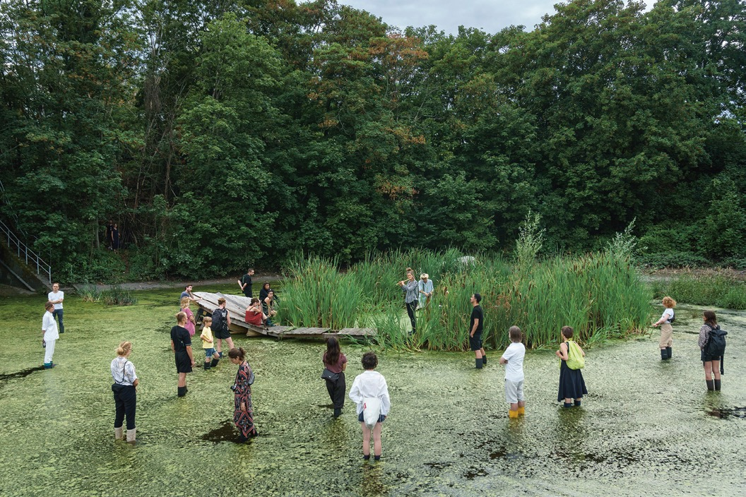
Wie kann ein gutes Leben für ALLE gelingen?
Gestaltungs-
Zuversichtht
Wenn das die Frage ist, wie können wir Teil der Lösung sein?
Wie können wir Klimaschutz, soziales Engagement und Gesundheit in unseren Arbeitsfeldern miteinander verbinden?
Wie können wir die Resilienz und Salutogenese von Klientensystemen unter schwierigen Rahmenbedingungen angemessen kontextsensibel anregen und unterstützen?
Wie beugen wir Erschöpfung vor?
Wie gehen wir mit Ängsten um?
Wie bleiben wir persönlich, kommunikativ und kulturell zuversichtlich?
© www.janbleckwedel.de

Slide 4
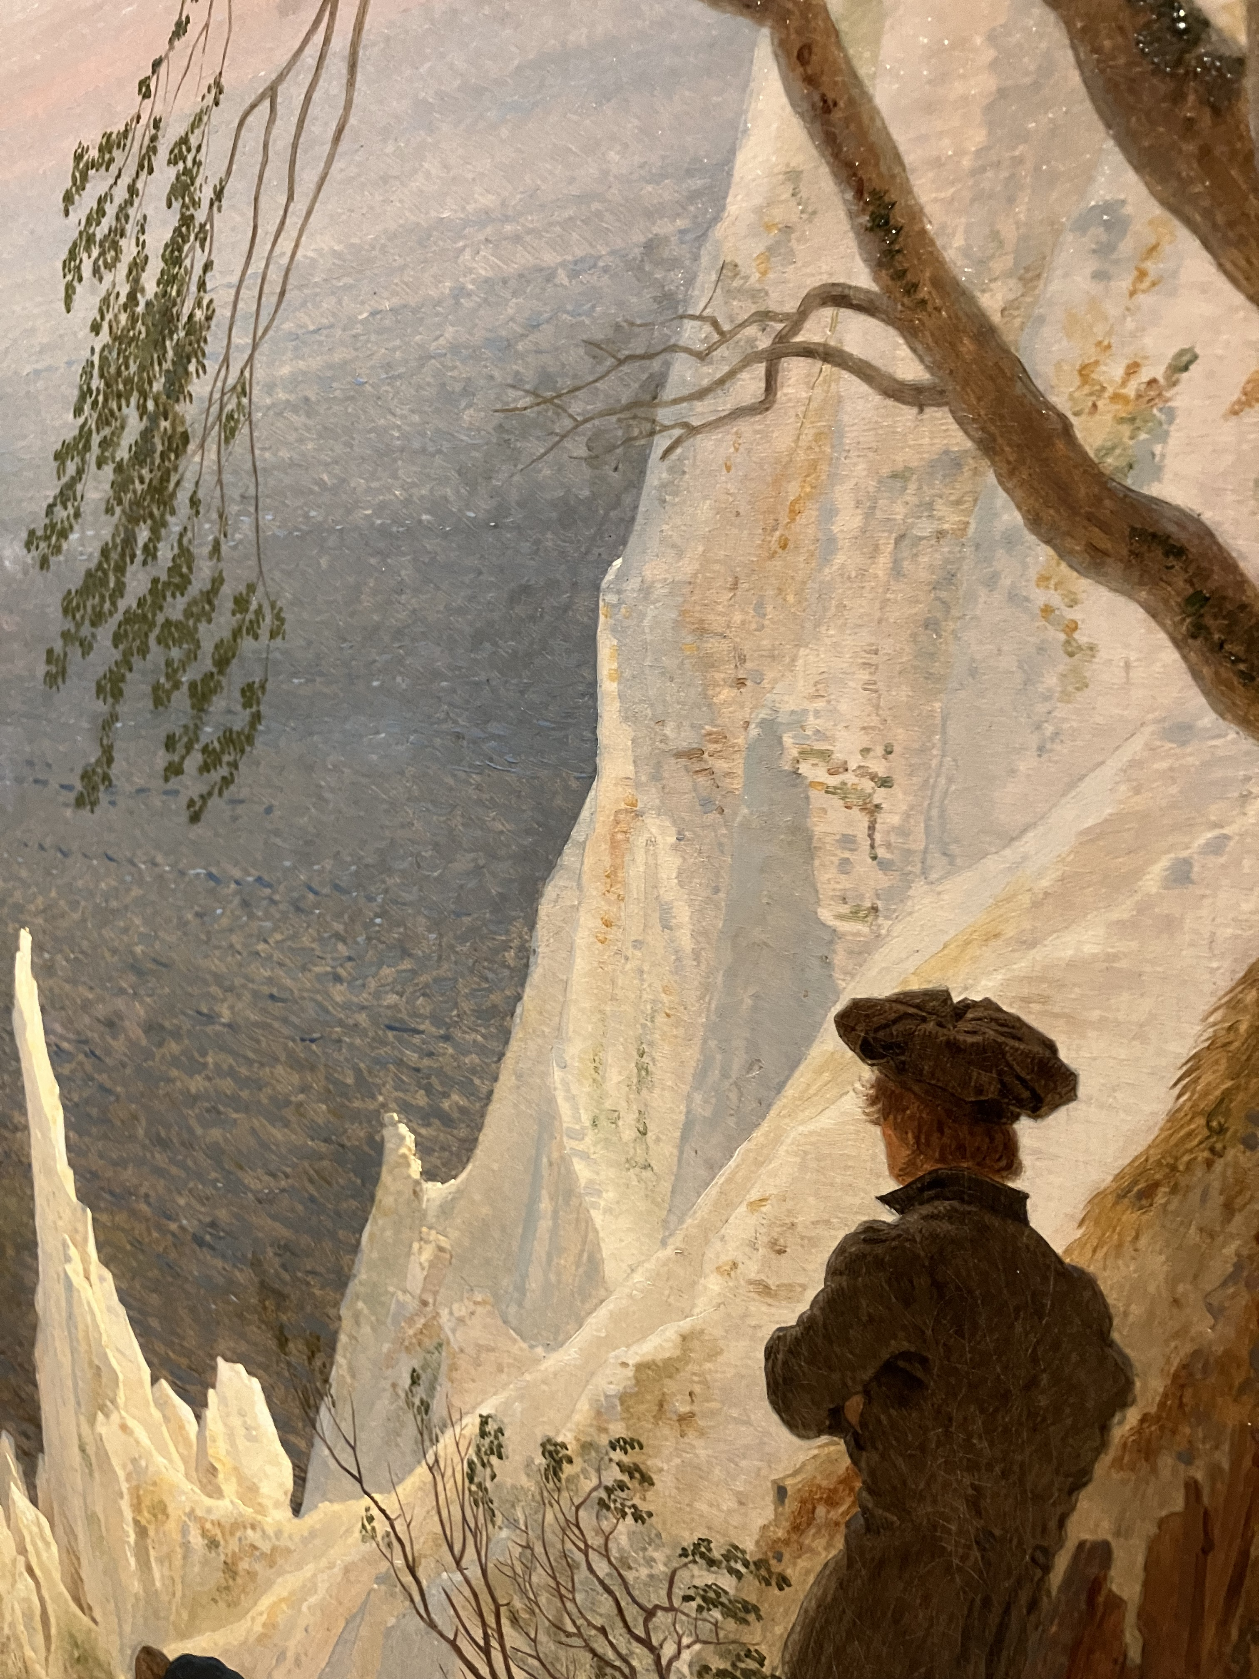
CDF
Kreidefelsen auf Rügen 1818/1822
Elina Brotherus
Der Wanderer 2
2004

Slide 5
CDF Mönch am Meer
1808-1810

Slide 6
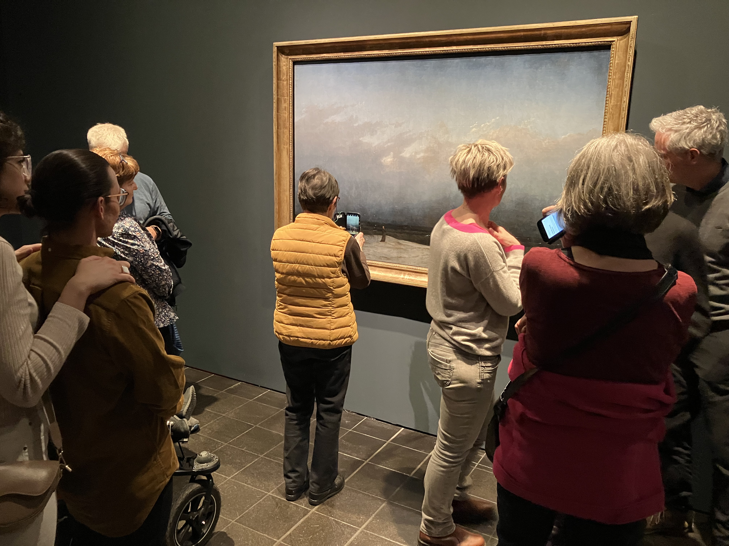
Kunsthalle Hamburg März 2024

Slide 7
CDF Das Eismeer
1823/24

Slide 8
JULIAN CHARRIERE
The Blue Fossil Entropic Stories 2013

Slide 9
CDF
Ausschnitt

Slide 10
sechs Fragen für Entwicklungsvorhaben
Welche Pfade und konkreten Projekte verfolgen wir?
Wie können wir nachhaltige Lösungen entwickeln und umsetzen?
Worin bestehen die Entwicklungsherausforderungen?
In welcher Situation, welchem Zustand befinden wir uns?
Wie sind wir
dahin gekommen?
Worauf müssen wir besonders achten, um erfolgreich zu sein?
S.E.P. Systemisch Entwicklungsorientierte Perspektiven
© www.janbleckwedel.de

Slide 11
Einschätzung der Ausgangslage – Sieben Thesen Sebastian Funke und Jan Bleckwedel
(A) DIE RAHMENBEDINGUNGEN VERÄNDERN SICH GRUNDLEGEND: Die Folgen des menschengemachten Klimawandels verändern (a) die Rahmenbedingungen für das Leben und Zusammenleben aller Lebewesen, und (b) die Aussichten am Horizont grundlegend.
(B) DIE FOLGEN ZEIGEN SICH IN ALLEN BEREICHEN UND AUF ALLEN EBENEN: Die Folgen (u.a. Erderwärmung, Artensterben, Eskalation von Gewalt, Fragmentierung und Beschleunigung) zeigen sich global in allen Bereichen und auf allen Ebenen - leiblich, psychisch, sozial, kulturell und politisch.
(C) UNTERSCHIEDLICHE COPING-MUSTER: Der stattfindende Wandel wird auf verschiedene Art und Weise erlebt und „beantwortet“ (Copingstrategien, -muster). Diese Unterschiede sollten beachtet und respektiert werden.
(D) MEHR EXISTENZIELLE GLEICHHEIT : Sozialarbeiter:innen, Berater:innen/ Therapeut:innen / Supervisor:innen und ihre Klientel sind alle von den Folgen des Klimawandels betroffen (wenn auch in unterschiedlicher Art und Weise).
(E) VERÄNDERTE PROFESSIONELLE SITUATION: Unterschiedliche Aufgaben und Rollen bleiben bestehen, gleichwohl verändern die Rahmenbedingungen die Situation der Zusammenarbeit (insbesondere bei Themen, die mit dem Klimawandel verknüpft sind) grundlegend. Das Thema ist, ob direkt oder indirekt, im Raum präsent.
(F) NEUE ENTWICKLUNGSHERAUSFORDERUNGEN: In der Kooperation, Kommunikation und Beziehungsgestaltung mit der jeweiligen Klientel ergeben sich neue Themen, Anforderungen, Fragen und Entwicklungsherausforderungen (sowohl für (a) ein gelingendes gesellschaftliches und soziales Zusammenleben als auch für (b) gelingende Kooperationen in den Feldern soziale Arbeit, Beratung, Therapie, Supervision und Organisationsberatung.
(G) CHANCEN FÜR DEN MÖGLICHKEITSSINN: Menschen gestalten die Rahmenbedingungen für Entwicklungsräume im Rahmen der Naturgesetze weitgehend selbst! Prinzipiell haben wir das Potenzial zur Veränderung. Was menschengemacht ist, kann auch anders gemacht werden. Wir können auch anders (wenn wir es gemeinsam wollen und angehen)!
S.E.P. Systemisch Entwicklungsorientierte Perspektiven
© www.janbleckwedel.de

Slide 12
Entwicklungsherausforderungen
Exploration&Beobachtung: Welche Phänomene beobachten wir auf verschiedenen Ebenen?
Faktencheck&Möglichkeitssinn: Welche Risiken, Möglichkeiten und Chancen ergeben sich?
Welche Unterschiede können wir heute MACHEN, damit auch zukünftige Generationen eine Aussicht auf ein lebenswertes Leben auf diesem Planeten haben?
Wie kann das Thema in verschieden Settings/Arbeitsfeldern angemessen (a) repräsentiert und (b) bearbeitet werden (ohne zu „missionieren“)?
Welche Lösungsrichtungen,-pfade,-schritte,-projekte gibt es bereits? Welche sind denkbar?
Welche besondere Verantwortung trage ich, tragen wir - im Gesundheitswesen professionell tätigen Systemiker:innen - für die Salutogenese unseres Klientels im Rahmen des Wandels? Welche nicht! Welche Haltungen und Einstellungen sind hilfreich?
Wie können wir die Resilienz und Salutogenese unseres Klientels anregen und und unterstützen, ohne uns selbst zu erschöpfen?
S.E.P. Systemisch Entwicklungsorientierte Perspektiven
© www.janbleckwedel.de

Slide 13
Salutogenese* (1)
 | Gesundheit anregen und unterstützen - (a) gemeinsames Erleben und (b) subjektives Empfinden von:
Überblick | Wir/ich überblicke(n) und verstehe(n) die gegenwärtige Situation
Vorhersehbarkeit | Wir/ich können (kann) zukünftige Entwicklungen einschätzen
Handlungskompetenz | Wir/ich verfüge(n) über die Fähigkeiten (oder können/kann diese erwerben), um anstehende Herausforderungen zu meistern
Potenziale | Wir/ich verfüge(n) über die nötigen Potenziale (eigenen Fähigkeiten)
Ressourcen | Es sind genügend Ressourcen (Unterstützung) in der Umgebung vorhanden
Entwicklungsräume & Möglichkeiten | Es ergeben sich Entwicklungsräume und -möglichkeiten in denen wir/ich unsere (meine) Talente (Signaturstärken) entfalten können (kann)
Resonanz | Unser/mein Dasein/Engagement findet ein Echo in der Welt (wird beantwortet)
* Ein Konzept von Aaron Antonovsky > Erweiterung JB
S.E.P. © www.janbleckwedel.de ✿

Slide 14
Salutogenese (2)
 | Gesundheit anregen und unterstützen - (a) gemeinsames Erleben und (b) subjektives Empfinden von:
Anerkennung | Wir/ich genieße(n) Respekt und erfahre(n) Wertschätzung für unser (mein) Tun
Sinn | Wir/ich erlebe(n) unser (mein) Dasein und Handeln bedeutungsvoll und sinnerfüllend
Wirksamkeit | Wir/ich erlebe(n) unser (mein) Handeln als wirksam
Gestaltungs- Zuversicht | Wir/ich können (kann) uns (mich), Andere und die Umgebung gestalten
Freiheit & Sicherheit | Wir/ich können (kann) ohne Bedrohung authentisch und eigenbestimmt handeln
Berechtigung | Wir/ich übernehme(n) Verantwortung und werde(n) gebraucht
Eingebundenheit | Wir/ich fühle(n) uns (mich) in einer Gemeinschaft aufgehoben und erwünscht
S.E.P. © www.janbleckwedel.de ✿

Slide 15
Gesundheitsorientierte Beziehungsgestaltung Salutogenese-Matrix
Gestaltungsbereiche | SELBST PSYCHISCHE UMGEBUNG | SOZIALE UMGEBUNG | KULTURELLE UMGEBUNG | NATÜRLICHE UMGEBUNG
Aspekte
Achtsamkeit | Sich selbst wahrnehmen, beobachten und reflektieren | Rollenwechsel Mentalisieren | Kulturelle Unterschiede wahrnehmen & beachten | Phänomene der natürlichen Umgebung wahrnehmen & verstehen
Respekt | Sich selbst annehmen & akzeptieren | Unterschiedlichkeiten beachten & wertschätzen | Gegenseitiger Respekt Gegenseitige Toleranz | Respekt vor der Natur Verbindung zu Pflanzen, Tieren und Landschaften
Kooperation | Innere Anteile und deren Zusammenarbeit organisieren & gestalten | Sicherheit und Vertrauen gemeinsam herstellen (Social Engagement System) | Transkultureller Austausch Freundliche Integration Gegenseitige Befruchtung | Kontakt aufnehmen Schönheit genießen & erhalten
Entwicklung | Persönliche Potenziale und Talente nachhaltig entwickeln | Common Ground Gemeinsam geteilte Ziele | Kulturelle Vielfalt achten, erhalten und pflegen | Artenvielfalt begünstigen, Ressourcen/Nachhaltigkeit
Verantwortung | Verantwortung für die Konsequenzen eigenen Handelns übernehmen | Für andere da sein Ausgleich von Geben und Nehmen, Solidarität/Fairness | Kulturelle Vielfalt schützen & unterstützen Gemeinwohlökonomie | Aktiver Klima- und Umweltschutz
Grenzen | Grenzen und Begrenzungen eigener Möglichkeiten (an)erkennen | Entwicklungsräume zugestehen und gemeinsam abstimmen | Konflikte konstruktiv lösen Grenzen der Möglichkeiten beachten | Grenzen des Wachstums Kreislaufwirtschaft
S.E.P. Systemisch Entwicklungsorientierte Perspektiven© www.janbleckwedel.de

Slide 16
Pathogenese (1)
 | Leiden verstehen - (a) gemeinsames Erleben und (b) subjektives Empfinden von:
Unüberblickbarkeit | Wir/ich überblicke(n) und verstehe(n) die gegenwärtige Situation nicht
Ungewissheit | Wir/ich können (kann) zukünftige Entwicklungen nicht einschätzen
Überforderung | Wir/ich verfüge(n) nicht ausreichend über die Fähigkeiten (können/kann diese nicht erwerben), um anstehende Herausforderungen zu meistern
Insuffizienzerleben | Wir/ich verfüge(n) nicht über die nötigen Potenziale (eigene Fähigkeiten)
Mangel | Es sind nicht genügend Ressourcen (Unterstützung in der Umgebung) vorhanden
Einengung & Defizite | Es ergeben sich keine ausreichenden Entwicklungsräume und -möglichkeiten in denen wir/ich unsere/meine Talente (Signaturstärken) entfalten können (kann)
Kein Echo | Unser Dasein/Engagement findet kein angemessenes Echo in der Welt
S.E.P. © www.janbleckwedel.de ✿

Slide 17
Pathogenese (2)
 | Leiden verstehen- (a) gemeinsames Erleben und (b) subjektives Empfinden von:
Missachtung | Wir/ich genieße(n) keinen Respekt und erfahre(n) keine angemessene Wertschätzung für unser (mein) Tun
Sinnlosigkeit | Wir/ich erlebe(n) unser (mein) Dasein und Handeln bedeutungslos und sinnlos
Wirkungslosigkeit | Wir/ich erlebe(n) unser (mein) Handeln als nicht wirksam
Gestaltungs- Resignation | Wir/ich können (kann) uns (mich), Andere und die Umgebung nicht angemessen gestalten
Unterdrückung & Gefahr | Wir/ich können (kann) nicht ohne Bedrohung authentisch, frei und eigenbestimmt handeln
Verweigerung & Isolation | Wir/ich übernehme(n) keine Verantwortung und ziehe mich zurück, weil wir/ich nicht gebraucht werde(n)
Ausschluss | Wir/ich fühle(n) uns (mich) in einer Gemeinschaft nicht aufgehoben und erwünscht
S.E.P. © www.janbleckwedel.de ✿

Slide 18
Salutogenetische Aktivitäten in Zeiten von Bedrohung und Ungewissheit Neun Themenkomplexe
› Einen Rahmen aus Sinn & Hoffnung erfinden & gestalten
› Für einen tragenden Boden aus Struktur & Routine sorgen
› Leib, Geist & Seele aktiv pflegen
› Gut zusammenarbeiten & achtsam mit Unterschieden umgehen
› Etwas Erfüllendes Tun & und auf Schönheit achten
› Momente von Spiel & Freude erleben und organisieren
› Ausbalancieren von Melancholie & Leichtigkeit & Skepsis & Zuversicht
› Alle verfügbaren Entwicklungs-Räume nutzen und schützen
› Pragmatisches Handeln mit Standards & Ethik verbinden
S.E.P. © www.janbleckwedel.de ✿

Slide 19
Arbeitsfähig bleiben - Besondere Herausforderungen für professionelle Beziehungsarbeiter:innen in Krisenzeiten Erschöpfungsprophylaxe
Selbstfürsorge | Mit Widersprüchlichkeiten leben/Grenzen achten/Arbeitsfähigkeit nachhaltig sichern
Kollegiale Fürsorge | Kollegiale Kontakte angenehm, fürsorglich und gesundheitsförderlich gestalten
Soziales Leben | „Normale“ soziale Kontakte (Alltag) leben, achten und pflegen
Praxis mit Klienten | Professionelles Handeln passend zu (A) der jeweiligen Situation, (B) zu den Kontexten, (C) zu den Klienten, (D) zu den besonderen Herausforderungen gestalten
Fachlichkeit | Pragmatisches Handeln mit fachlichen Standards & Ethik verbinden
Ethik | Auch in schwierigen Situationen Wege finden, die zu den professionellen Regeln und eigenen Werten passen
Entwicklung | Zumutungen und Herausforderungen annehmen, Praxis und Theorie weiterentwickeln
Zuversicht | Melancholie mit Leichtigkeit, Skepsis mit Zuversicht verbinden
S.E.P. © www.janbleckwedel.de ✿

Slide 20
Kulturelle Zuversicht
Es gibt gute Gründe sich Sorgen zu machen, aber ebenso gute Gründe zuversichtlich zu bleiben.
Neben einer individuellen Zuversicht, die uns mal mehr mal weniger zur Verfügung steht und einem Glauben, der uns vielleicht trägt, brauchen wir in unserer Zeit mehr denn je kulturelle Zuversicht: Die Zuversicht, dass wir uns gemeinsam als Spezies kulturell neu erfinden können, indem wir einen Lebensstil entwickeln, der menschenfreundlich und umgebungsfreundlich zugleich ist.
Bei aller Ungewissheit, eins ist klar, wir werden als Spezies kulturelle Zuversicht brauchen, um die Abenteuer, die vor uns liegen, zu bestehen und die Herausforderungen unserer Zeit aktiv anzugehen.

Slide 21
Personale, kommunikativ geteilte und kulturelle Zuversicht
Personale Zuversicht
Kulturelle Zuversicht
Kulturelle
Zuversicht
Kommunikativ
geteilte Zuversicht
Personale Zuversicht
Personale Zuversicht
Kulturelle Zuversicht
S.E.P. Systemisch Entwicklungsorientierte Perspektiven
© www.janbleckwedel.de

Slide 22
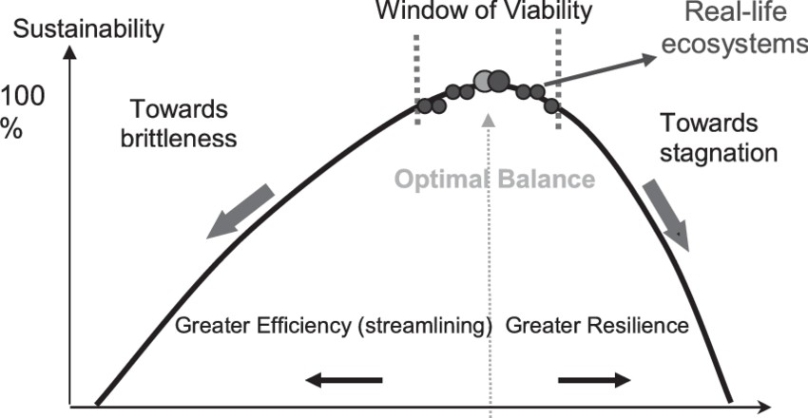
Wie lebende Systeme überlebensfähig bleiben, ohne sich zu erschöpfen?
Vitalitätsfenster
„Überlebensformel“ lebender Systeme
2/3 Resilienzfördernde Aktivitäten
1/3 Effizienzfördernde Aktivitäten
Beispiele: Menschen, Wälder, Korallenriffe, Gesellschaften, Gesundheitssysteme…
(Lietaers et al, 2009)
S.E.P. Systemisch Entwicklungsorientierte Perspektiven© www.janbleckwedel.de
Notes:
Zwei Aktivitäten, die Überlebensfähigkeit sichern
Die Überlebensfähigkeit lebender (biologischer, psychischer und sozialer) Systeme wird u.a. durch zwei Aktivitäten gesichert:
a) Resilienzfördernde Aktivitäten:
Aufbau und Pflege paralleler Strukturen/Kapazitäten/ Potenziale, die nicht unmittelbar genutzt werden und als „Backup“/Möglichkeitsräume dienen.
Aktivitäten, die für Fehlerfreundlichkeit herstellen (Redundanz, Grenzziehung und Austausch, die für die Entfaltung von Vielfalt (Diversity) sorgen. vgl. Prinzip Fehlerfreundlichkeit).
Aufbau und Pflege von Querverbindungen und Quervernetzungen(Interconnections), die, weil zunächst nicht unbedingt nötig und genutzt, „überflüssig“ erscheinen).
b) Effizienzförderne Aktivitäten
Volle Ausnutzung und Auslastung aller zur Verfügung stehenden Strukturen/Kapazitäten/Potenziale zum stringenten und stromlinienförmigen (streamlined) Verfolgen und Erreichen bestimmter Ziele.
Zum optimalen Verhältnis von resilienzfördernden Aktivitäten und effizienzfördernden Aktivitäten
Lebende Systeme suchen stets nach einem optimalen, ausgewogenen Verhältnis beider Aktivitäten. Nimmt man die empirische Forschung über lebende Systeme ernst, dann erscheinen lebende Systeme dann nachhaltig lebens- und überlebensfähig, wenn sie in etwa 2/3 ihrer Aktivitäten für Resilienz und 1/3 für Effizienz aufwenden.
Ein gutes Beispiel sind Gehirnaktivitäten. Was für biologische Systeme gilt, gilt genauso für psychische und soziale Systeme. Auch hier finden sich leicht zahlreiche Beispiele (Psychische Regenerationsfähigkeit, Funktionierende Gemeinschaften wie z.B. Familien oder Nachbarschaftssysteme)
Vitalitätsfenster
Die Grafik stellt den beschriebenen Zusammenhang in einer Kurve dar. Das Optimum liegt nicht in der Mitte. Das Vitalitätsfenster (Lietaers, 2009) kennzeichnet den Bereich, in dem lebende Systeme nachhaltig überlebensfähig bleiben können.
Eine einfache Überlebensformel
Es ergibt sich eine einfache Überlebensformel: Aktivitäten für Resilienz sind etwa doppelt so wichtig wie Aktivitäten für Effizienz. Der goldene Schnitt, das optimale Verhältnis für lebende Systeme lautet:
2/3 belastbarkeitssichernde Aktivitäten
1/3 effizienzsichernde Aktivitäten
Wenn Belastbarkeit zum Problem wird
Systeme, die zu sehr nach Resilienz streben (zu stark auf Aktivitäten zum Erhalt von Belastbarkeit setzen), verlieren ihre Durchsetzungsfähig. Sie werden irgendwann an den Rand gedrängt und sterben ab.
Wenn Effizienz zum Problem wird
Systeme, die zu sehr nach Effizienz streben, verlieren ihre Widerstandsfähigkeit. Sie implodieren in dem überhitzten Feuerwerk, das sie selbst erzeugen.
Das gegenwärtige Wirtschafts- und Finanzsystem strebt, motiviert durch einen radikalen Neoliberalismus, mit allen Mitteln und ohne Rücksicht auf Verluste nach immer mehr Effizienz. Speziell das internationale Finanzsystem operiert, sagt Bernard Lietaers, weit außerhalb des Vitalitätsfensters und zeigt sich entsprechend hochgradig instabil - durch zu hohe Effizienz und eine ausgeprägte Monokultur der Geldschöpfung durch wenige große, global agierende Finanzakteure (Banken, Hedge-Fonds). Immer schneller aufeinander folgende
Finanzkrisen sind die Folge. Das lässt sich mit dem beschriebenen theoretischen Modell sehr gut erklären.
Umgekehrt liefert das Modell wertvolle Hinweise dafür, worauf intelligente Personen und soziale Systeme achten sollten, wenn sie sich weiterentwickeln und nachhaltig überlebensfähig bleiben wollen. Resilienz: Belastbarkeit/Strapazierfähigkeit/Anpassungsfähigkeit/ Elastizität/Spannkraft/Widerstandsfähigkeit
Wichtig: Resilienz und Effizienz sind, genauer betrachtet keine feststehenden Eigenschaften von Systemen. Es sind Aktivitäten!

Slide 23
Zwei Logiken – wie wollen wir unterwegs sein?
Gemeinsame Entwicklung innerhalb definierter Grenzen
Kreative Kooperation und produktiver Wettstreit
Gegenseitiger Respekt und balancierte Gleichwertigkeit
Kreisläufige und ausbalancierte Formen der Entwicklung
Schrankenlose Expansion
Radikale Konkurrenz
Permanente Steigerung
Einseitige Dominanz

